Slide 1

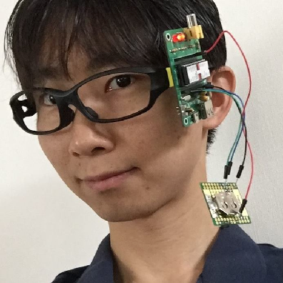

つくってまなぶ
楽しいプログラミング概論
〜ネットワーク〜
Code for FUKUI / jig.jp
福野泰介 @taisukef

Slide 2

つくろう、IoT

Slide 3
インターネットは
コンピューターが
たくさんつながったもの
100おく台くらい

Slide 4
IoT
Internet of Things
インターネットにつながったモノ
100おく台くらい -> 1ちょう台

Slide 5
いちばんちいさな
ネットをつくろう

Slide 6
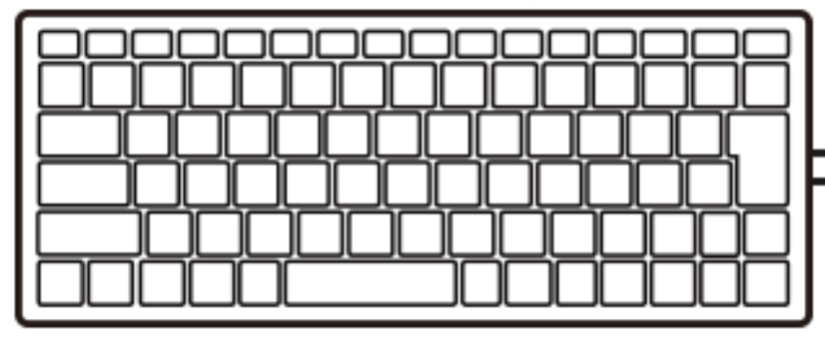
さいしょから
ほぞんしたのは きえないよ
NEW

Slide 7
2人でつうしんしよう
Aさん、Bさんにわかれます

Slide 8
それぞれちがういろの
ジャンパー線を1本えらんでね

Slide 9
ジャンパーせんでIN1からLEDにつなぐ
1 ?IN(1):WAIT10
2 LED BTN()
3 GOTO 1
RUN
VIDEO1
VIDEO2
IN1
IN2
IN3
IN4
VCC
GND
OUT1
OUT2
OUT3
OUT4
BTN
LED

Slide 10
Bさんへジャンパーせんをつなごう
VIDEO1
VIDEO2
IN1
IN2
IN3
IN4
VCC
GND
OUT1
OUT2
OUT3
OUT4
BTN
LED
AさんのIN1から
BさんのLED

Slide 11
Aさんへジャンパーせんをつなごう
AさんのLEDへ
VIDEO1
VIDEO2
IN1
IN2
IN3
IN4
VCC
GND
OUT1
OUT2
OUT3
OUT4
BTN
LED
BさんのIN1から

Slide 12
ジャンパー線を1本ついか
GNDをつなごう
VIDEO1
VIDEO2
IN1
IN2
IN3
IN4
VCC
GND
OUT1
OUT2
OUT3
OUT4
BTN
LED
LED
IN1
BさんのGND
AさんのGND
IN1
LED

Slide 13
0と1だけでつたわる？
1 ?IN(1):WAIT10
2 LED BTN()
3 GOTO 1
RUN

Slide 14
げんきかどうか
かくにんしよう

Slide 15
おちあうばしょを
つたえよう

Slide 16
Aさんにこっそり教えるよ
Bさんはふせてね
「・・・・」

Slide 17
UART プロトコル
86μ秒で1文字(8bit)送信
（1秒間に約1万文字）
1
 |  | 1 | 2 | 3 | 4 | 5 | 6 | 7 | 8
0
8.68μ秒
115,200bps
5G 10Gbps = 1秒間に1億文字
1万倍速！

Slide 18
サイバーセキュリティ、守り方基本
受信、拒否
UART1,0
受信、許可
UART1,1

Slide 19
IoT（モノのインターネット）
コンピューターふえる
->もっとたのしい！

Slide 20
IoTとは
ネットにつながったロボット
しげき （INPUT） | コンピューター | アクション (OUTPUT)
暑さ（温度センサー） |  | うで（サーボ）
感触（ボタン） | プログラミング | かお（画面）
明るさ（光センサー） |  | こえ（音）
ネット |  | ネット

Slide 21
IoTでイライラを
かいけつしよう

Slide 22

IoTのはつめいの仕方
こまった
こんなのがあるといいかな？
つくってみよう

Slide 23
IoTのサンプル

Slide 24
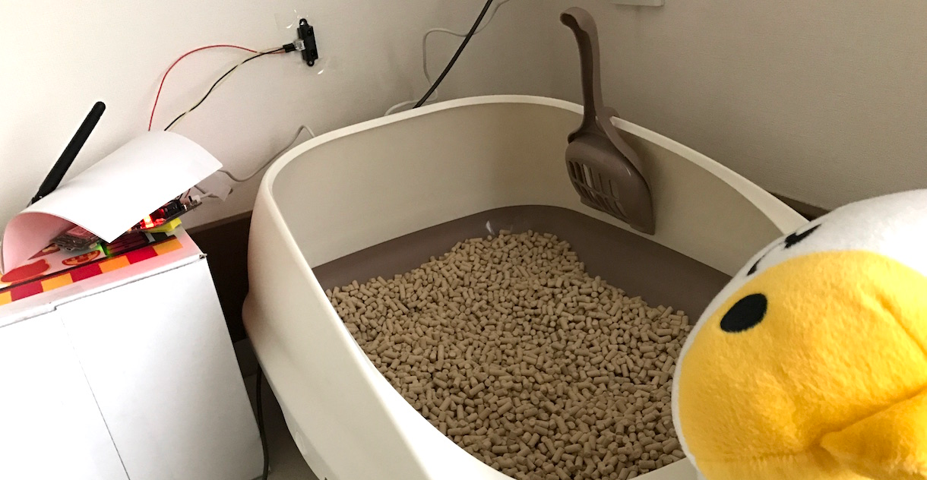
→ ねこがトイレにいくと通知、統計とれば病気予測も！
http://fukuno.jig.jp/1518
ねこ健康、ネコトイレIoT

Slide 25


NHK
おはよう日本
（東海北陸地区）
2015.12.7
見回りいらず
イノシシIoT

Slide 26
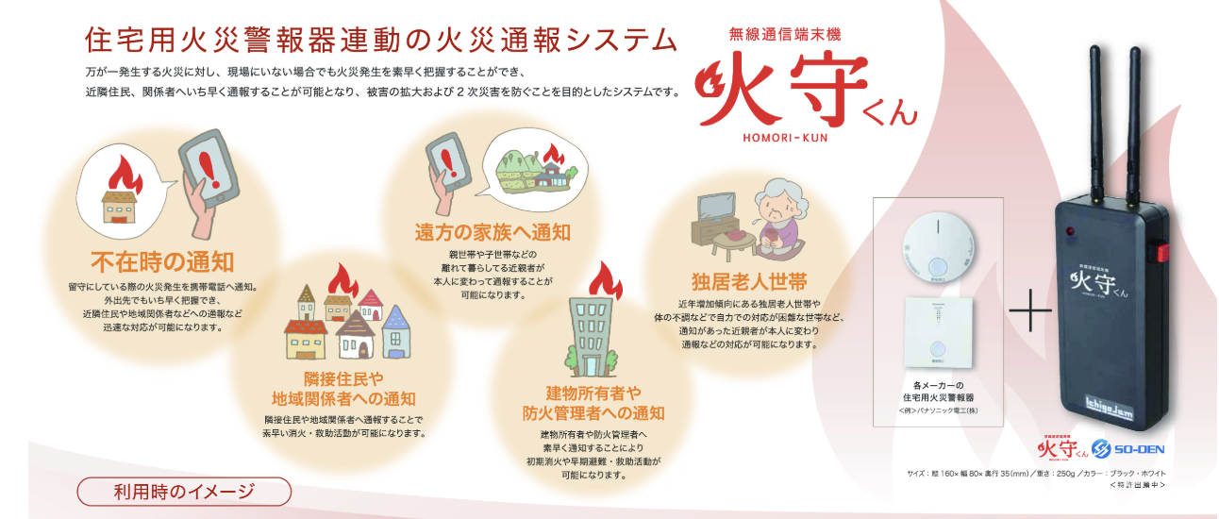
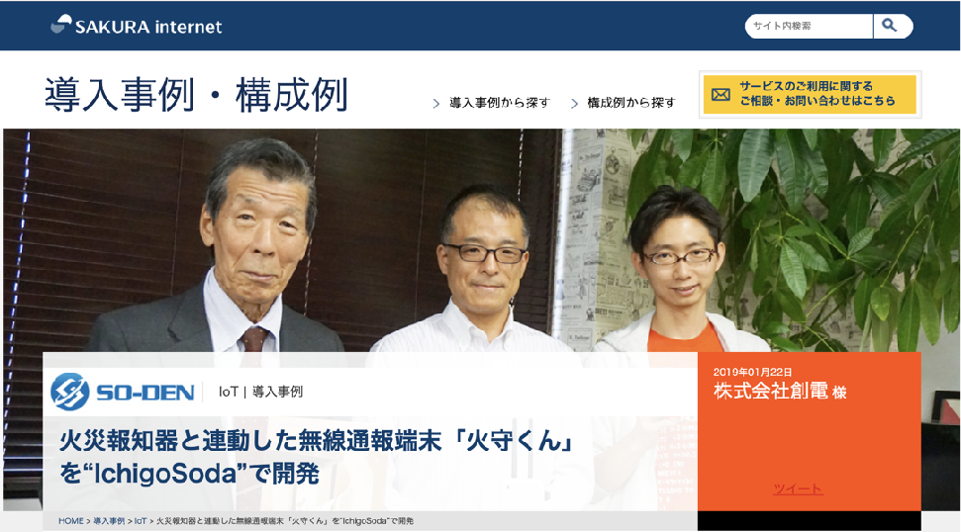
IoT x 火災報知器 by 創電
Hana道場生まれの
オープンイノベーション

Slide 27
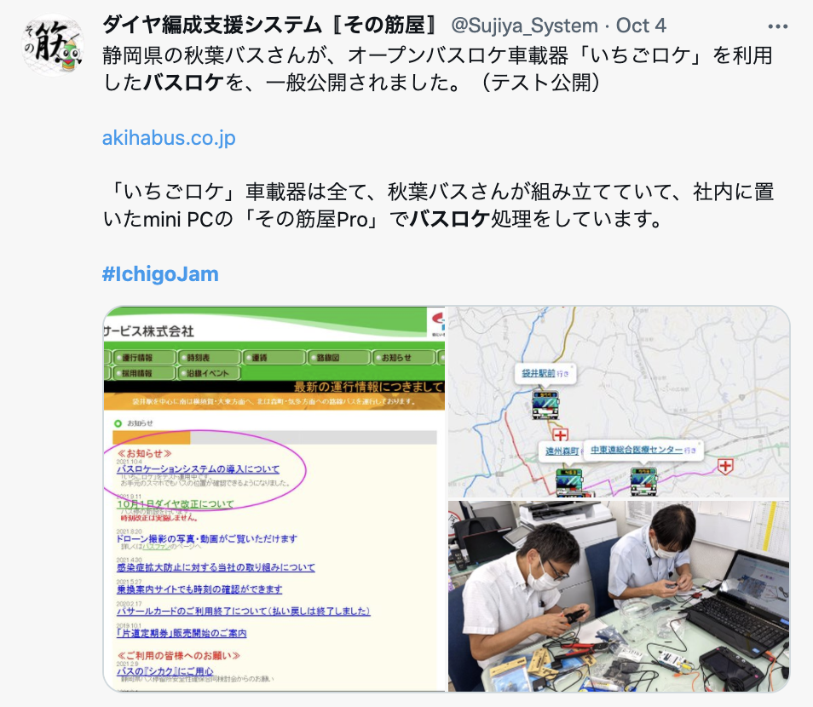
バス x IchigoSoda = バスロケ

Slide 29
自分で学べる
自分でつくれる
＝さいきょう

Slide 30
そのIoTは安全？

Slide 32
保護された通信
＝
現代の技術で解くことがほぼ不可能な
暗号化された通信
（日本政府提供：電子政府推奨暗号リスト）

Slide 33
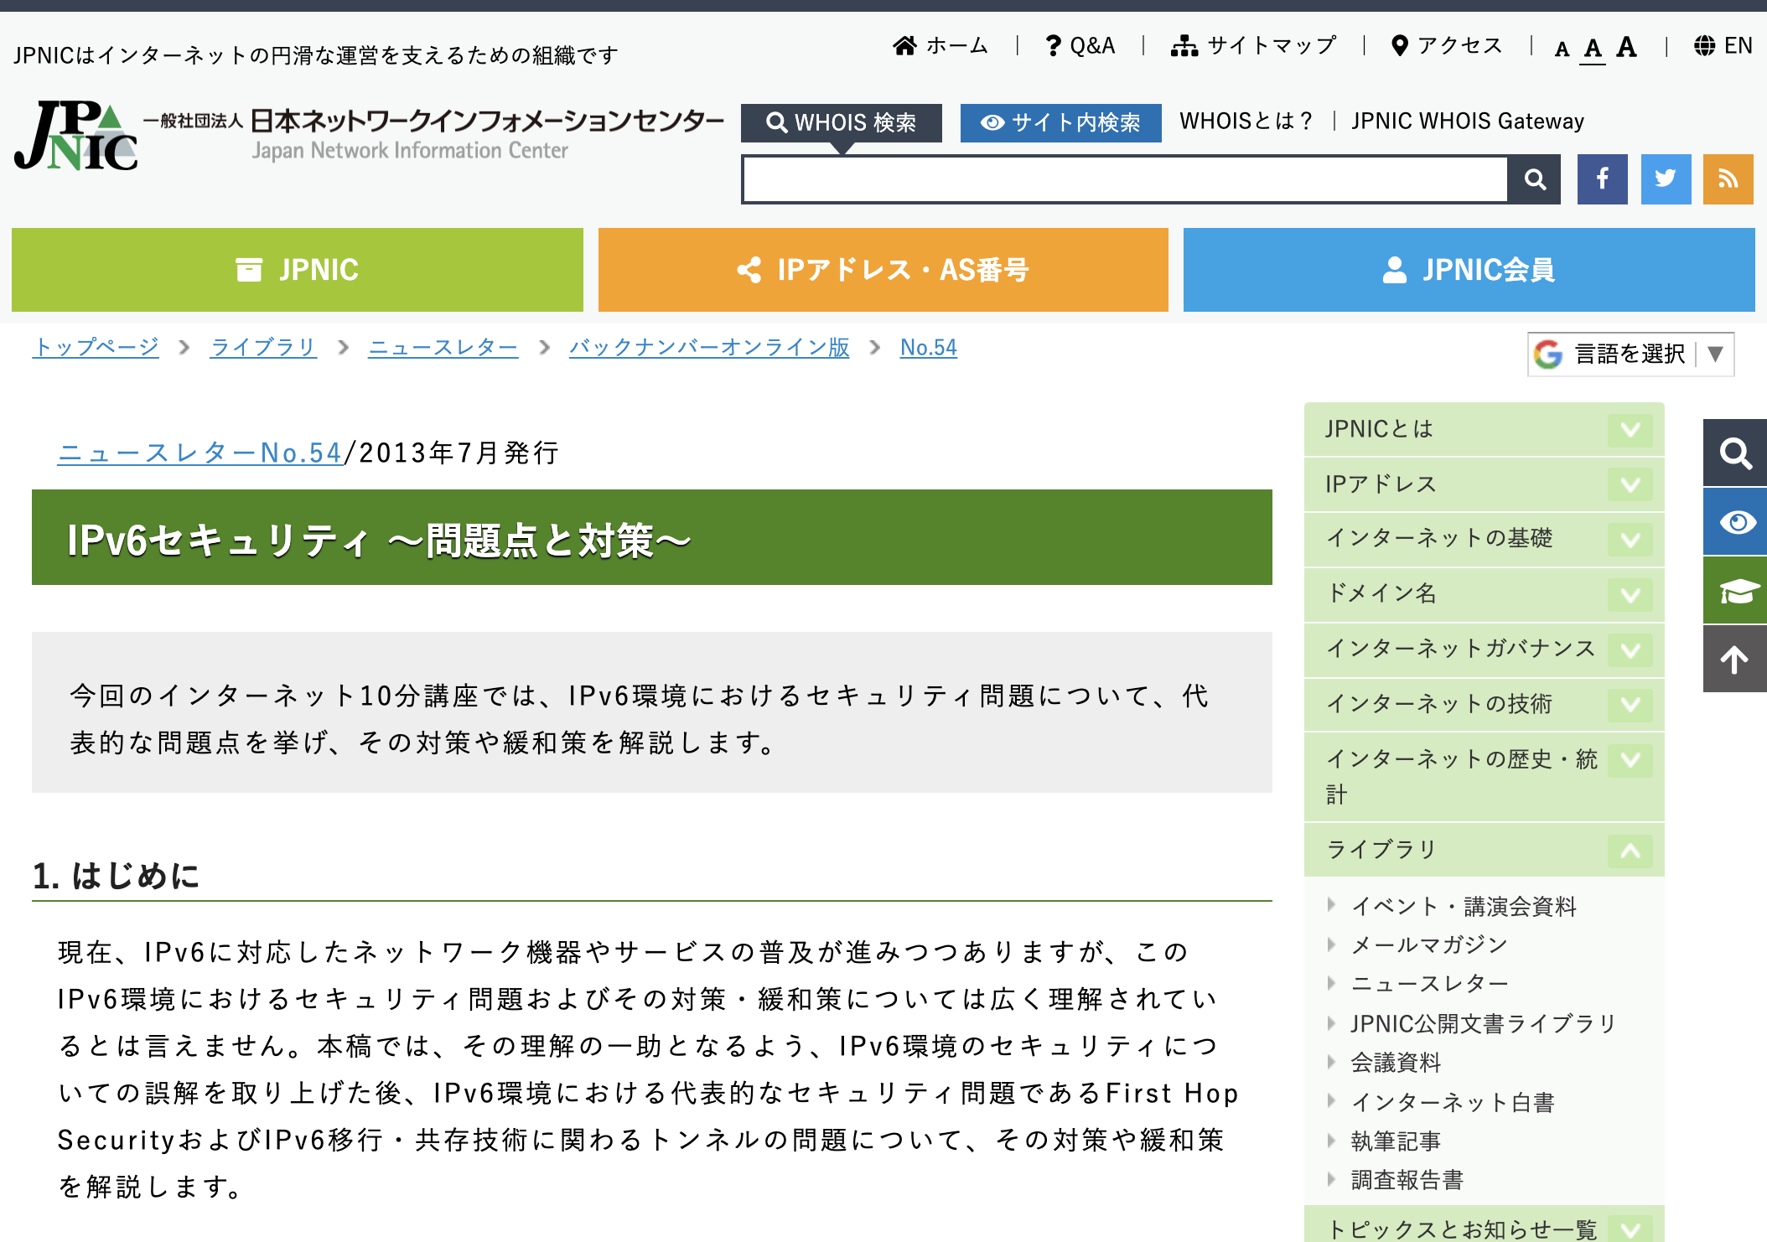
実は問題がある
既存のインターネットプロトコル IPv4/IPv6
https://www.nic.ad.jp/ja/newsletter/No54/0800.html

Slide 34
理想のインターネットプロトコルとは！？
 | IPv4 | IPv6 | 理想のIP
アドレス空間 | ✕ | ○ | ○
通信暗号化 | ✕ | ○ | ○
接続元認証 | ✕ | ✕ | ○
分散管理 | ✕ | ✕ | ○

Slide 35

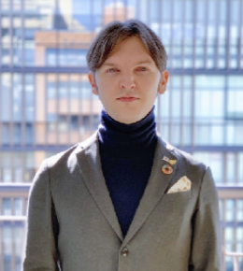
有線通信を超える安全安心
インターネットプロトコル
EVER/IP®
開発者、帝都久利寿（ていと くりす） 鯖江在住

Slide 36
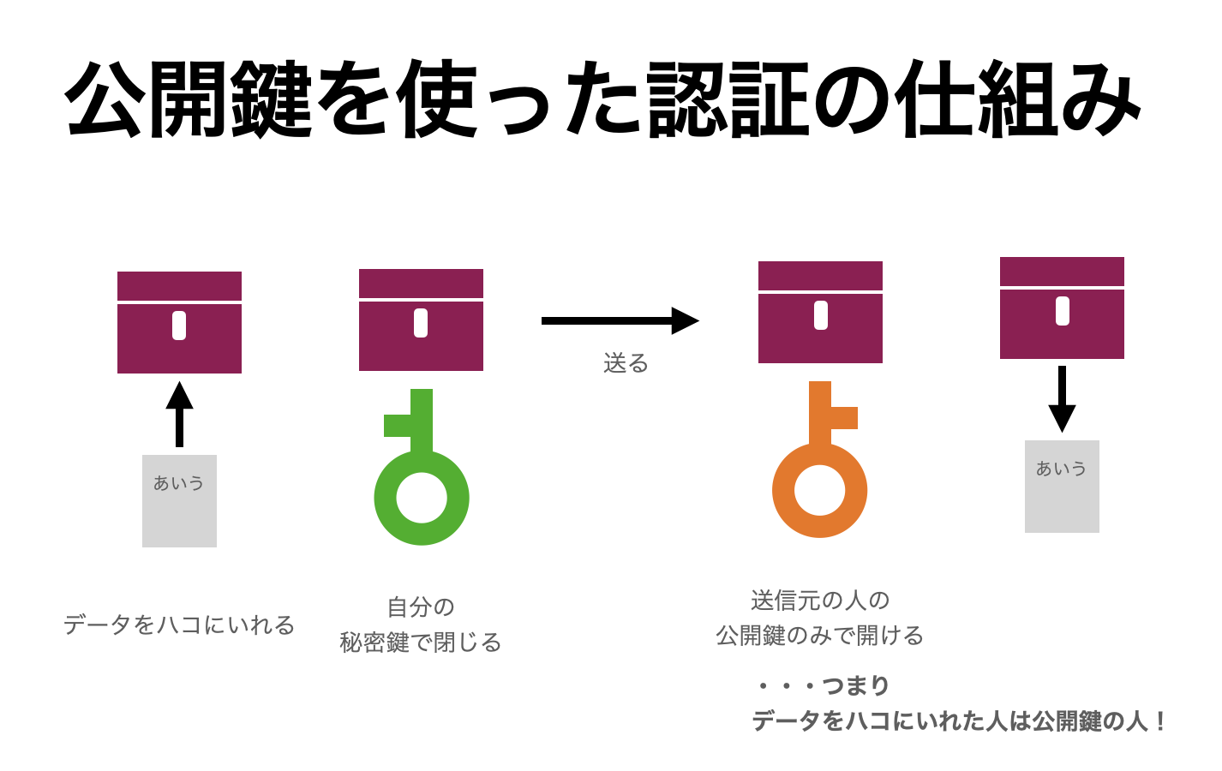
この仕組をインターネットプロトコルに適応したのがEVER/IP

Slide 37
とんがろう福井 with 福井県知事
福井が持つテクノロジー EVER/IP

Slide 38

中高生向けアドバンス講座、CyberSakura
https://cybersakura.jp/

Slide 39
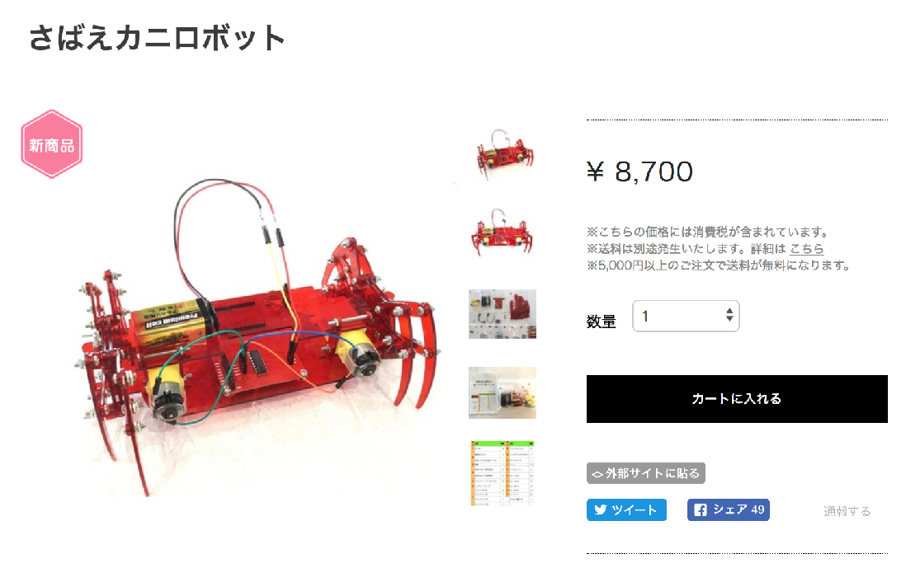

ほしいもの、つくろう！
メカ担当：MASAHARU（中2）
基板担当：MISAKI（高２）
Hana道場で販売、子供開発のロボット！

Slide 40
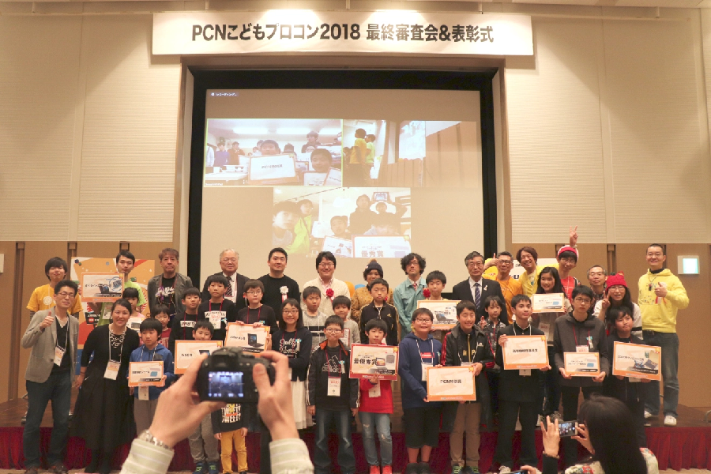

小中学生向け
電子工作＆プログラミング
コンテスト
ノートPCがもらえる!?
後援：総務省、文科省、経産省、IT総合室
高専機構、未来の学びコンソーシアム
https://pcn.club/contest/

Slide 41
お母さんのスマホ使いすぎを防止するマシーン！
PCNこどもプロコン受賞、小学4年生の作品

Slide 42
ベーマガ復活！（電子工作マガジン）
by 電波新聞社

Slide 43
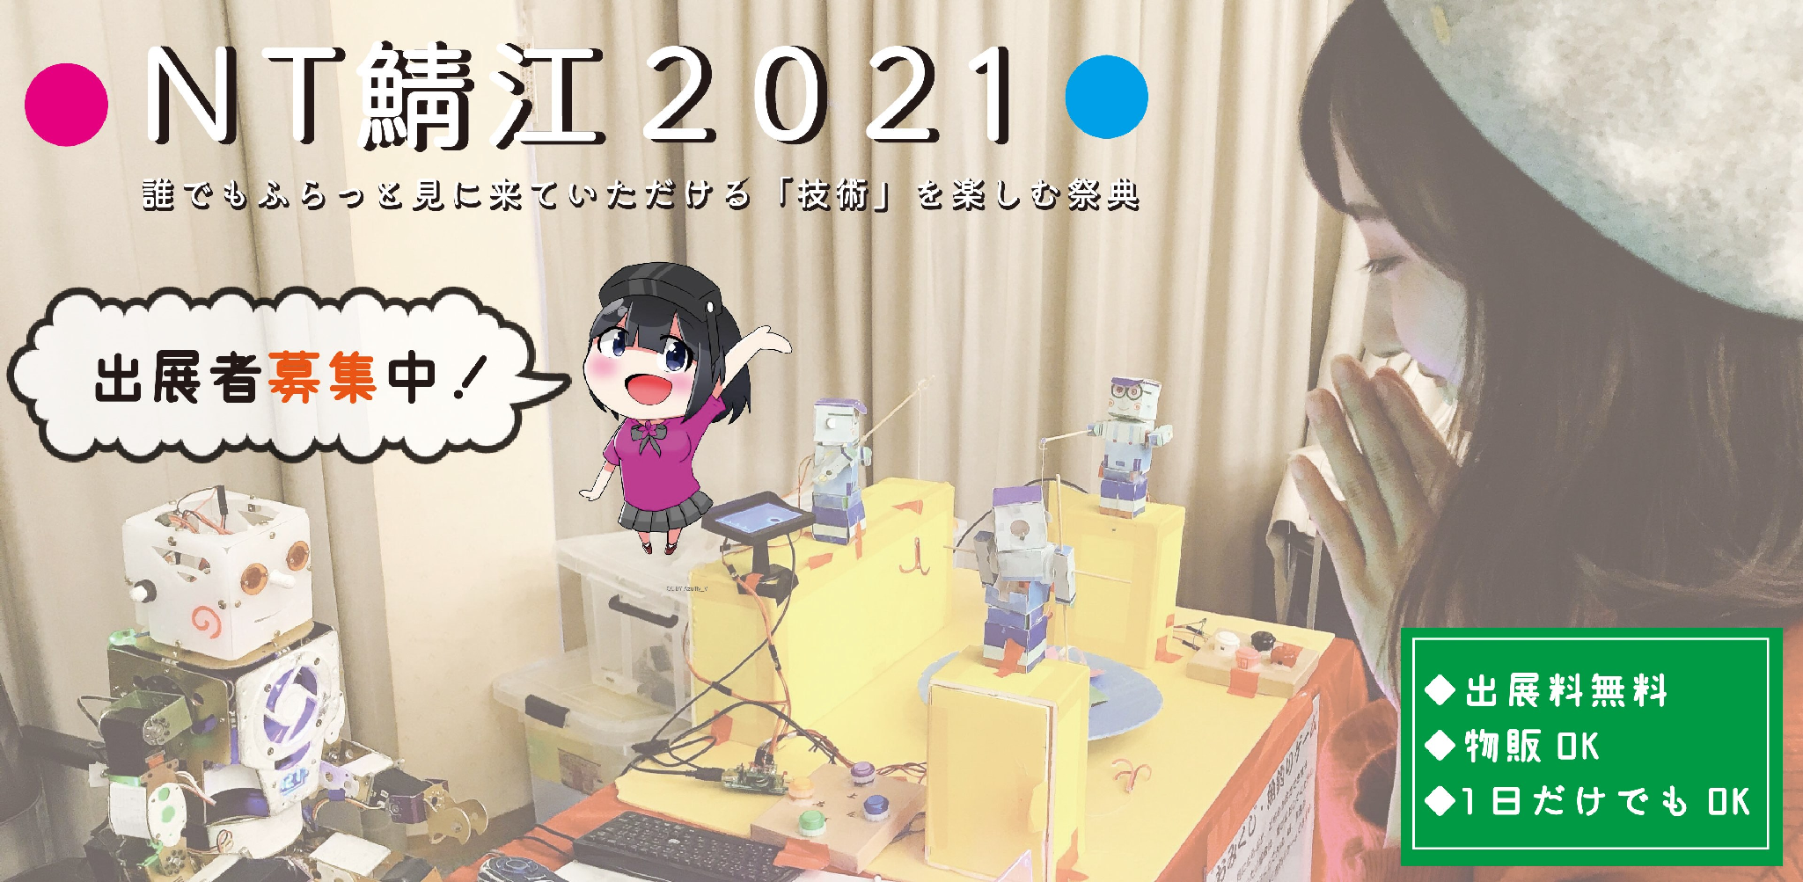
みんなの文化祭、NT鯖江 2022も企画中

Slide 44

毎月最終金曜日、鯖江で開催サイバーフライデー

Slide 45
まずはパソコンづくり！
いちどはじぶんで
つくってみよう

Slide 46
じぶんでつくる、じぶんのパソコン！
https://ichigojam.net/

Slide 47
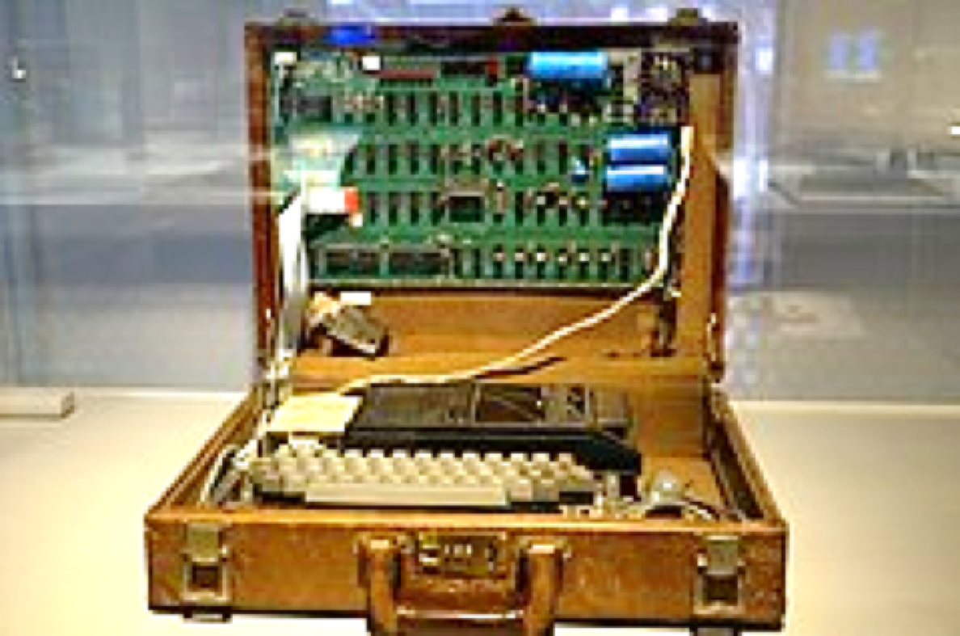
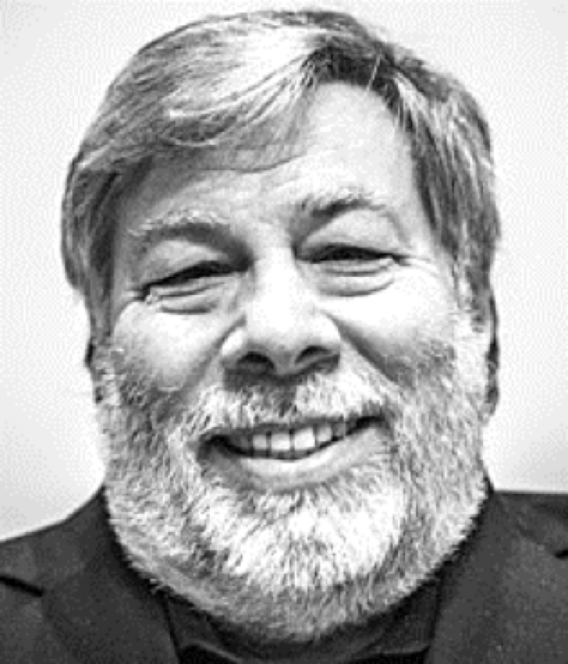
Apple I (1976)
（アップル ワン）
iPhoneの会社
Apple社の初製品
from Wikipedia
IchigoJam は
Apple I とだいたい同じ
（でも、値段は200分の1）
Apple I 開発者 - スティーブ・ウォズニアック氏

Slide 48

IchigoJam購入、はんだづけ、プログラミングできる
鯖江駅から徒歩5分、Hana道場（ハナドウジョウ）

Slide 49
IchigoJam購入、はんだづけ、プログラミングできる
鯖江駅から徒歩5分、Hana道場（ハナドウジョウ）

Slide 50
IchigoJam購入、はんだづけ、プログラミングできる
鯖江駅から徒歩5分、Hana道場（ハナドウジョウ）

Slide 51
IchigoJam購入、はんだづけ、プログラミングできる
鯖江駅から徒歩5分、Hana道場（ハナドウジョウ）

Slide 52
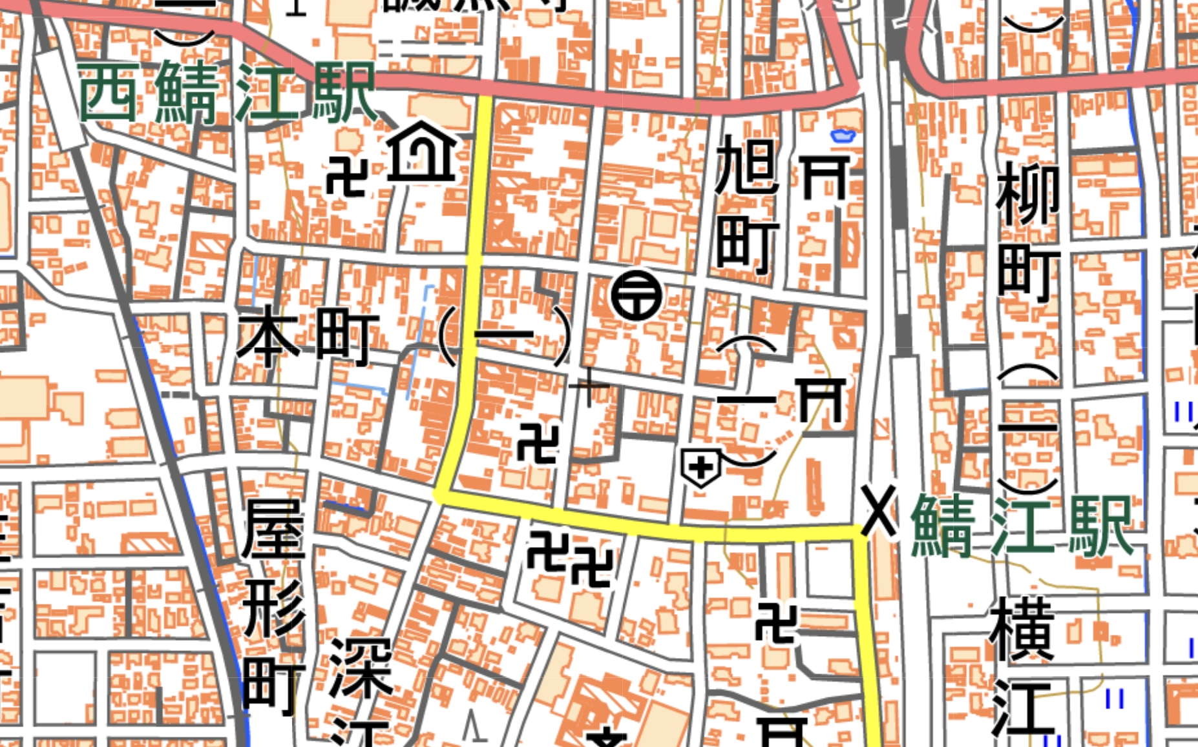

Hana道場 - 西鯖江駅か鯖江駅から徒歩5分

Slide 53
Twitterで解決！
#IchigoJam をつけて質問どうぞ！
垢バレを防ぐプログラミング専用の新規の別アカでOK！
@taisukef

Slide 54
ふりかえり
おもしろかったこと
やってみたくなったこと
書き出してみよう

Slide 55
株式会社 jig.jp 創業者＆取締役会長
IchigoJam 開発者 福野泰介
@taisukef / Facebook / fukuno@jig.jp
https://fukuno.jig.jp/

Slide 56
このプレゼンテーションは CC BY のオープンデータです
出典記載のみで、自由に編集・改変してご活用いただけます
https://ichigojam.net/
使用フォント（表示が崩れる場合、こちらをインストールしてご欄ください）
IchigoJam 1.4 FONT
IchigoJam-GRAPH
https://15jamrecipe.jimdofree.com/ツール/フォント-truetype/
CC BY IchigoJam https://ichigojam.net/ / 🎈 BALLOON | FU-SEN https://15jamrecipe.jimdofree.com/
3. こども丸ゴシック
https://typingart.net/?p=40

